Slide 1

Bybliotheca:
El futuro de la cultura
Presentada por Ana Blasco

Slide 2
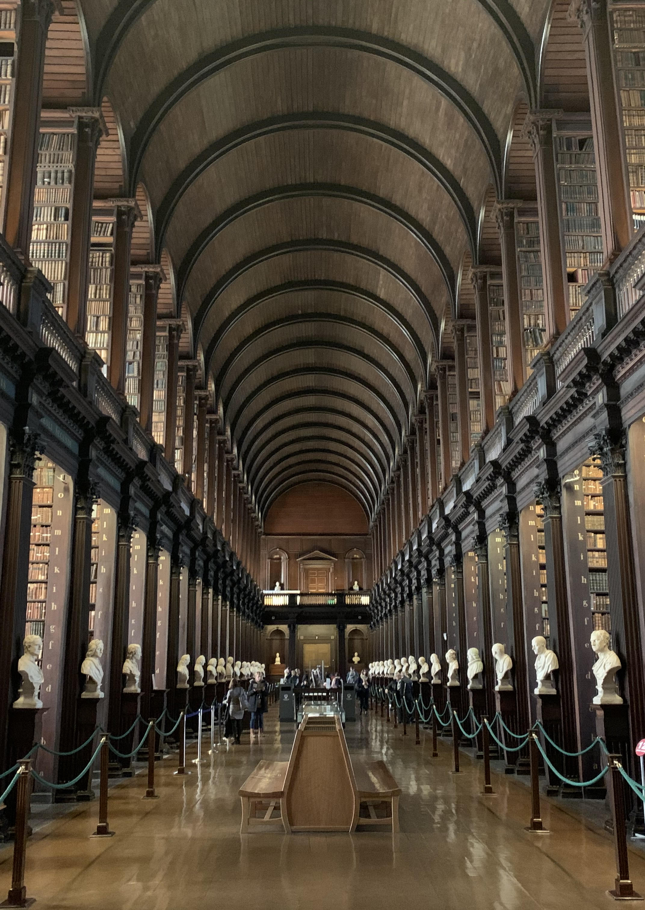
ÍNDICE
1 | Introducción
2 | OBJETIVOS Y funcionamiento
3 | previsión
4 | Enlaces
5 | Más información

Slide 3
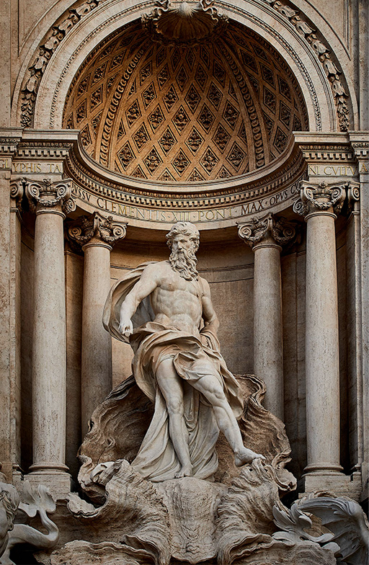
INTRODUCción
At Contoso, we empower organizations to foster collaborative thinking to further drive workplace innovation. By closing the loop and leveraging agile frameworks, we help business grow organically and foster a consumer-first mindset.

Slide 4

objetivos
CORTO PLAZO
Facilitar la gestión de catálogo bibliográfico a los organismos culturales ayudándoles a modernizarse
Promover la literatura a través de una interfaz atrayente para todas las edades
LARGO PLAZO
Autogestión de datos de usuario y préstamos y devoluciones
Monitorización de lectura

Slide 5
funcionalidades
Back-end desarrollado en Java Spring con base de datos MySQL.
Front-end desarrollado en Flutter.
iMPLEMENTACIÓN
Registro en el sistema sin necesidad de ir físicamente a la biblioteca.
Logueo con tus credenciales.
SISTEMA DE LOGUEO
Como bibliotecario, podrás expander, editar y borrar tu catálogo de libros a tu antojo.
Como usuario estándar registrado, podrás visualizer todo el catálogo disponible sin moverte de casa.
VISUALIZACIÓN Y GESTIÓN DE LIBROS

Slide 6





FASES DEL DESARROLLO
Abril q1
Abril q2
Mayo q1
Mayo q2
Junio q1
Planteamiento
y análisis de requisitos
Comienzo del desarrollo del
Back-End
Finalización del
desarrollo del Back-End e inicio del Front-End
Continuación del desarrollo del Front-end y configuración de seguridad y privacidad
Implementación de la Api REST en el Front-end y pruebas
Año 2023

Slide 7

PLANES PARA EL LANZAMIENTO
MARKETING
ESTRATEGIA
Anuncios en Instagram con target concreto
Generación de spots/banners publicitarios atrayentes para el cliente y feedback
2
4
DISEÑO
FECHA
Interfaz apropiada para la temática de la app y accessible para todas las edades
2023
1
FILOSOFÍA:
Adaptabilidad y escalabilidad
3
5

Slide 8
LISTA PARA DESCARGAR PRÓXIMAMENTE
¡Gracias a la versatilidad que nos da el lenguaje Flutter, la aplicación se encontrará disponible en todas las plataformas!

Slide 9

Business opportunities are like buses. There's always another one coming.
quote by richard branson

Slide 10
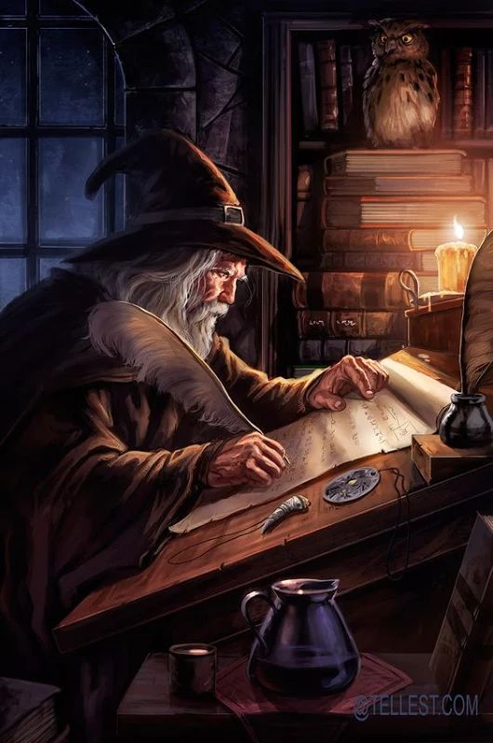
¿QUIERES SABER MÁS? ¡contacta ya!
Vía Email:
bybliotheca@gmail.com
En nuestras redes sociales:
@bybliotheca_app
Por teléfono:
626 14 85 44

